Slide 1
RAQUEL GARAY
NISAE,
Nodo de interoperabilidad y seguridad de las administraciones de Euskadi.
RELEASE 1.0
IKTen berrikuntzari eta Administrazio arteko lankidetzari buruzko jardunaldiak
Jornadas de Innovación TIC y colaboración Interadministrativa

Slide 2
¿Qué es Nisae?
Sin Nisae
Evitando desplazamientos
Reduciendo burocracia
Mejorando la eficiencia de la administración
Con Nisae

Slide 3
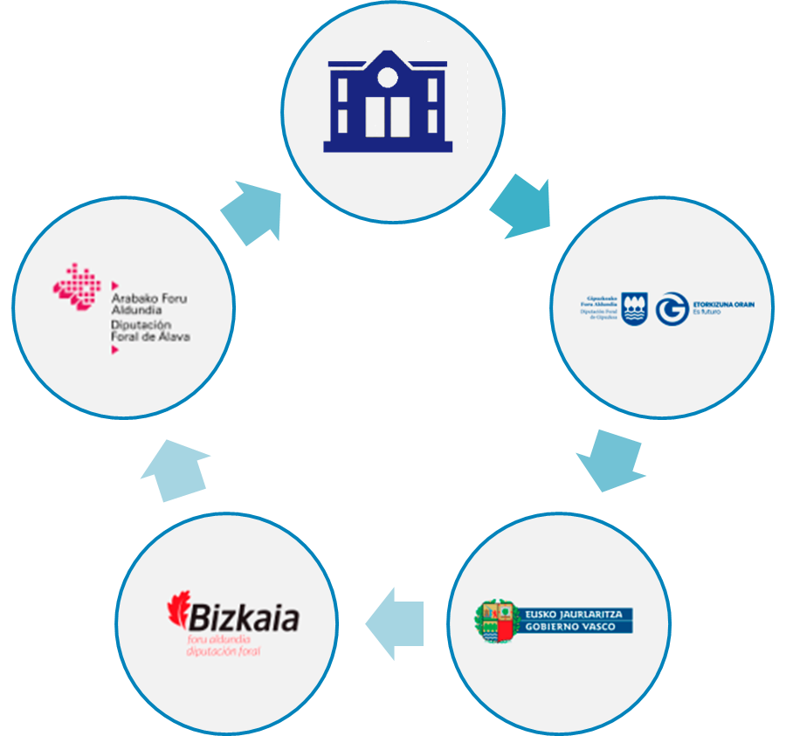
Convenios

Slide 4
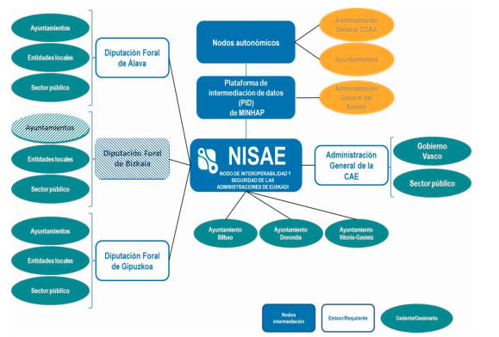
Organización

Slide 5
Catálogo de servicios
Catálogo de servicios

Slide 6
Pasos a dar
Firmar la adhesión al convenio de colaboración con la Diputación Foral de mi territorio para la prestación mutua de soluciones básicas de administración electrónica.
Remitir el convenio a la Diputación Foral
Cumplimentar el formulario de alta de entidad en el nodo
Cumplir los requisitos técnicos:
Dotar de certificados electrónicos profesionales a los usuarios involucrados
Tener conexión a Euskalsarea
Trabajar: como cesionario o cedente:
Gestionar autorizaciones

Slide 7
Antes de Pedir: Adecuar
Adecuar las normativa y los formularios
Principio de minimización de datos: solo solicitar datos adecuados, pertinentes y limitados
Adecuar el formulario a la normativa de protección de datos
Informar de la consulta/verificación de datos a través de plataformas de intermediación
3 tipos de habilitación:
No oposición motivada
Norma con rango de ley
Consentimiento expreso
Guía de Eudel

Slide 8
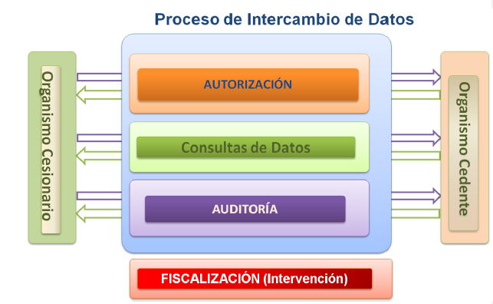
Proceso completo

Slide 9
Grupos de trabajo
Grupo de Instrucciones
Grupo de servicios
Diego, Haritz, Elena, Goizeder, Gorka, Juan Carlos
Asier, Fernando, Itziar, Patxi
Ane, Nuria, Itxaso, Esther
Javier, Izaskun, Rocío
Noemí, Jose Antonio, Asier, Cristina
Marijo, Elías, Maite, Enrique, Carol,
Esther, Jose Ignacio…
…y claro también nuestro Kike.

Slide 10
Mila esker Muchas gracias
WORKING DAYS – EGUNAK
MARTXOAK 24 ETA 25
RELEASE 1.0
IKTen berrikuntzari eta Administrazio arteko lankidetzari buruzko jardunaldiak
Jornadas de Innovación TIC y colaboración Interadministrativa

